Slide 1
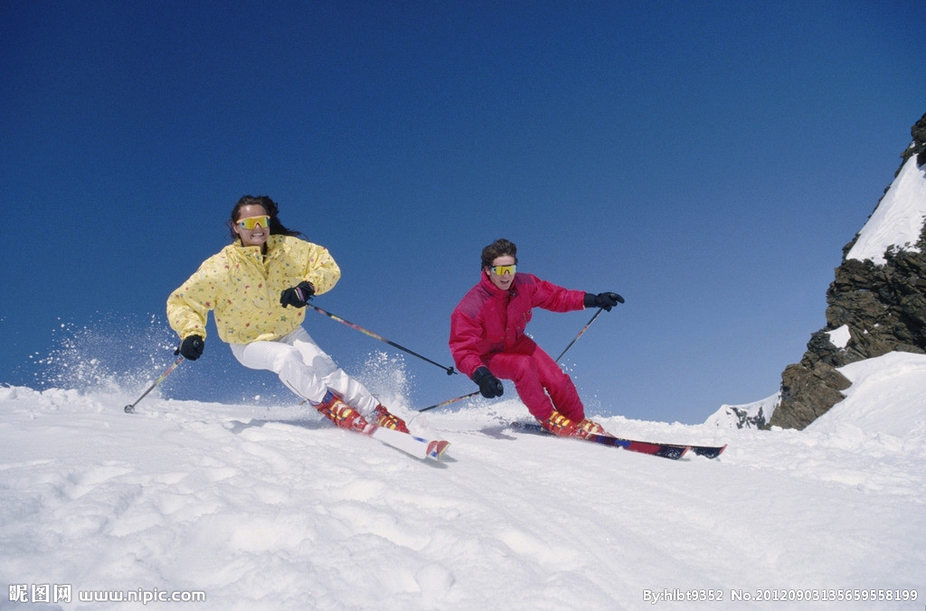
第六章 圆周运动
3 向心加速度

Slide 2
学习目标
1.理解向心加速度的概念.
2.知道向心加速度和线速度、角速度的关系式.
3.能够运用向心加速度公式求解有关问题.

Slide 3

梳理教材 夯实基础
内容索引
探究重点 提升素养
NEIRONGSUOYIN
随堂演练 逐点落实

Slide 4
梳理教材 夯实基础
01

Slide 5
一
匀速圆周运动的加速度方向
1.定义：物体做匀速圆周运动时的加速度总指向 ，这个加速度叫作向心加速度.
2.向心加速度的作用：向心加速度的方向总是与速度方向 ，故向心加速度只改变速度的 ，不改变速度的 .
圆心
垂直
方向
大小

Slide 6
二
匀速圆周运动的加速度大小
1.向心加速度公式
a_{n}＝ 或a_{n}＝ .
2.向心加速度的公式既适用于匀速圆周运动，也适用于非匀速圆周运动.
ω²r

Slide 7
即学即用
1.判断下列说法的正误.
(1)做匀速圆周运动的物体的加速度一定不为0.( )
(2)匀速圆周运动的加速度始终不变.( )
(3)匀速圆周运动是匀变速运动.( )
(4)匀速圆周运动的向心加速度的方向时刻指向圆心，大小不变.( )
(5)根据a_{n}＝ 知向心加速度a_{n}与半径r成反比.( )
(6)根据a_{n}＝ω²r知向心加速度a_{n}与半径r成正比.( )
√
×
×
√
×
×

Slide 8
2.在长0.2 m的细绳的一端系一小球，绳的另一端固定在水平桌面上，使小球以大小为0.6 m/s的线速度在桌面上做匀速圆周运动，则小球运动的角速度为_______，向心加速度大小为________.
3 rad/s
1.8 m/s²

Slide 9
探究重点 提升素养
02

Slide 10
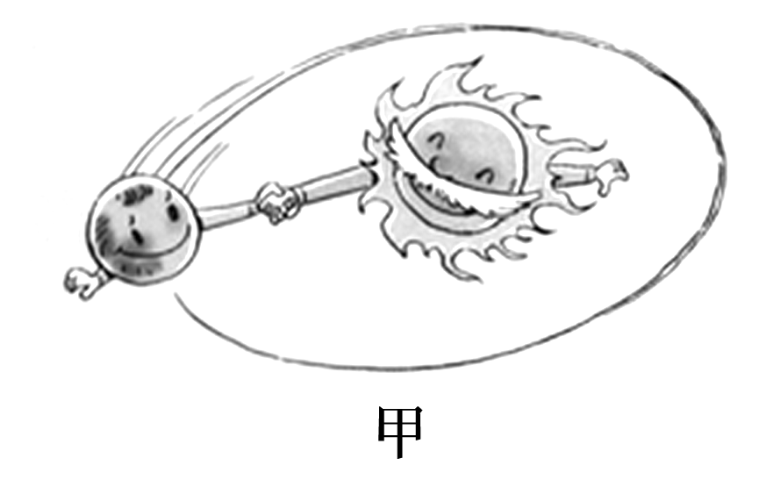
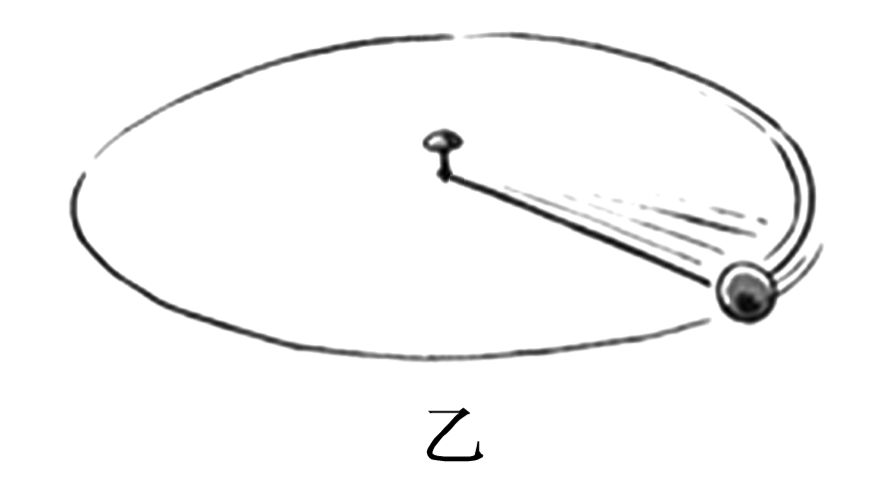
一
向心加速度及其方向
导学探究
如图1甲所示，地球绕太阳做匀速圆周运动(近似的)；如图乙所示，光滑桌面上一个小球在细线的牵引下绕桌面上的图钉做匀速圆周运动.
(1)分析地球和小球的受力情况，说明地球和小球的加速度方向；
答案 地球只受到太阳引力作用，方向指向圆心，加速度方向指向圆心.小球受到重力、支持力、拉力作用，合力指向圆心，故加速度的方向指向圆心.
图1

Slide 11
(2)地球和小球加速度的作用是什么？
答案 由于加速度的方向指向圆心，故加速度只改变速度的方向，不改变速度的大小.
(3)地球和小球的加速度方向变化吗？匀速圆周运动是一种什么性质的运动呢？
答案 由于地球和小球的加速度总是沿半径指向圆心，故加速度方向是变化的.匀速圆周运动是一种变加速曲线运动.

Slide 12
知识深化
对向心加速度及其方向的理解
1.向心加速度的方向：总指向圆心，方向时刻改变.
2.向心加速度的作用：向心加速度的方向总是与速度方向垂直，故向心加速度只改变速度的方向，不改变速度的大小.
3.圆周运动的性质：不论向心加速度a_{n}的大小是否变化，其方向时刻改变，所以圆周运动的加速度时刻发生变化，圆周运动是变加速曲线运动.
4.变速圆周运动的加速度并不指向圆心，该加速度有两个分量：一是向心加速度，二是切向加速度.向心加速度描述速度方向变化的快慢，切向加速度描述速度大小变化的快慢，所以变速圆周运动中，向心加速度的方向也总是指向圆心.

Slide 13
例1 下列关于向心加速度的说法中正确的是
A.向心加速度表示做圆周运动的物体速率改变的快慢
B.向心加速度的方向不一定指向圆心
C.向心加速度描述线速度方向变化的快慢
D.匀速圆周运动的向心加速度不变
√
解析 做匀速圆周运动的物体速率不变，向心加速度只改变速度的方向，A错误；
向心加速度的方向总是沿着圆周运动轨迹的半径指向圆心，B错误；
向心加速度描述线速度方向变化的快慢，C正确；
向心加速度的方向是变化的，D错误.

Slide 14
二
向心加速度的大小
1.向心加速度公式
2.向心加速度公式的适用范围
向心加速度公式不仅适用于匀速圆周运动，也适用于非匀速圆周运动，v即为那一位置的线速度，且无论物体做的是匀速圆周运动还是非匀速圆周运动，其向心加速度的方向都指向圆心.

Slide 15
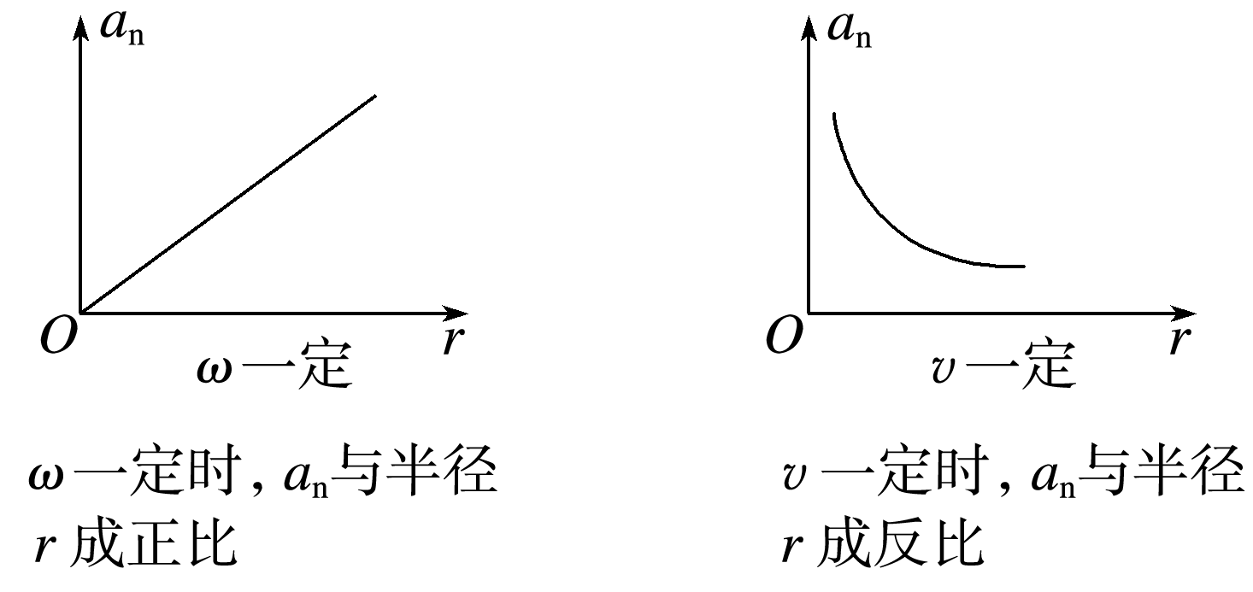
3.向心加速度与半径的关系(如图2所示)
图2

Slide 16
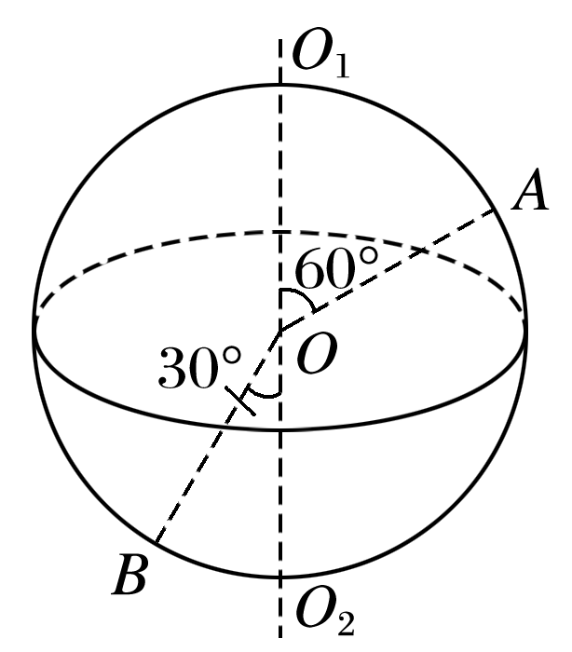
例2 如图3所示，一球体绕轴O₁O₂以角速度ω匀速旋转，A、B为球体表面上两点，下列几种说法中正确的是
A.A、B两点具有相同的角速度
B.A、B两点具有相同的线速度
C.A、B两点的向心加速度的方向都指向球心
D.A、B两点的向心加速度大小之比为2∶1
√
图3

Slide 17
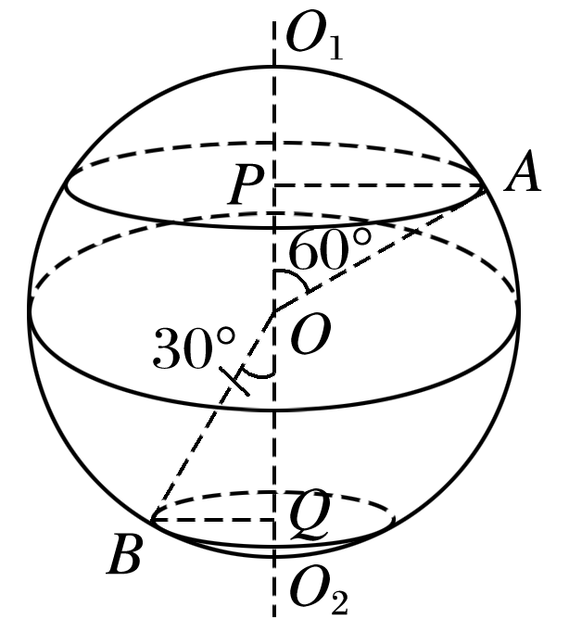
解析 A、B为球体表面上两点，因此，A、B两点的角速度与球体绕轴O₁O₂旋转的角速度相同，A正确；
如图所示，A以P为圆心做圆周运动，B以Q为圆心做圆周运动，因此，A、B两点的向心加速度方向分别指向P、Q，C错误；

Slide 18
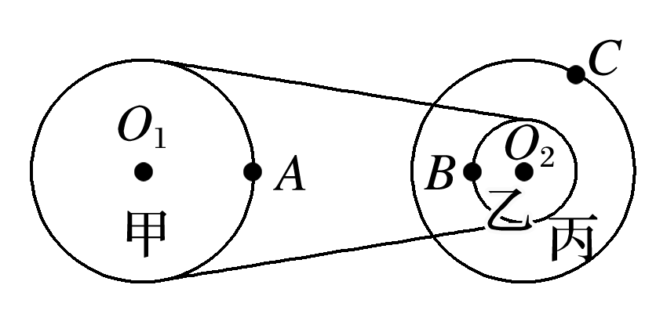
例3 (2019·大同一中期中)如图4所示的皮带传动装置中，甲轮的轴和乙、丙轮的轴均为水平轴，其中，甲、丙两轮半径相等，乙轮半径是丙轮半径的一半.A、B、C三点分别是甲、乙、丙三轮边缘上的点，若传动中皮带不打滑，则
A.A、B两点的线速度大小之比为2∶1
B.B、C两点的角速度之比为1∶2
C.A、B两点的向心加速度大小之比为2∶1
D.A、C两点的向心加速度大小之比为1∶4
√
图4

Slide 19
解析 传动中皮带不打滑，则A、B两点的线速度大小相等，故v_{A}＝v_{B}，则v_{A}∶v_{B}＝1∶1，A错误；
B、C两点绕同一轴转动，故B、C两点的角速度相等，ω_{B}＝ω_{C}，则ω_{B}∶ω_{C}＝1∶1，故B错误；
由于B、C两点的角速度相等，由a_{n}＝ω²R可知B、C两点的向心加速度大小之比为a_{B}∶a_{C}＝R_{B}∶R_{C}＝1∶2，又a_{A}∶a_{B}＝1∶2，所以a_{A}∶a_{C}＝1∶4，故D正确.

Slide 20

方法总结
向心加速度公式的应用技巧
向心加速度的每一个公式都涉及三个物理量的变化关系，必须在某一物理量不变时分析另外两个物理量之间的关系.
(1)先确定各点是线速度大小相等，还是角速度相同.
(2)在线速度大小相等时，向心加速度与半径成反比，在角速度相同时，向心加速度与半径成正比.

Slide 21
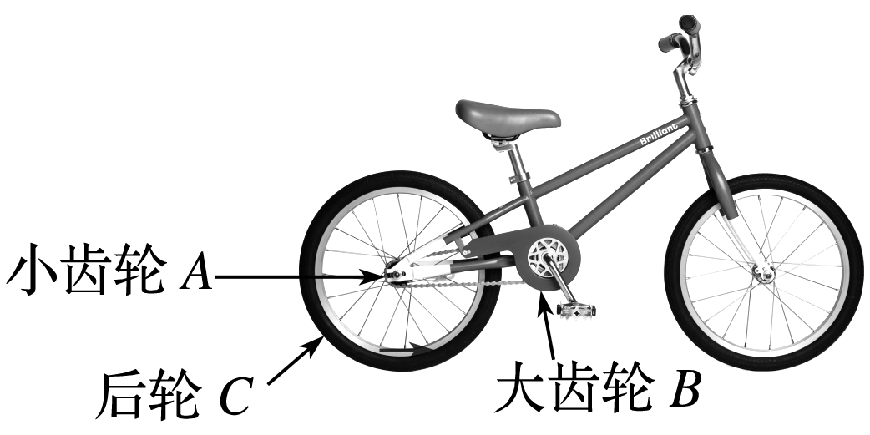
针对训练 (2019·深圳中学期中)如图5所示，自行车的小齿轮A、大齿轮B、后轮C是相互关联的三个转动部分，且半径R_{B}＝4R_{A}、R_{C}＝8R_{A}，当自行车悬空，大齿轮B带动后轮匀速转动时，A、B、C三轮边缘的向心加速度的大小之比a_{A}∶a_{B}∶a_{C}等于
A.1∶1∶8
B.4∶1∶4
C.4∶1∶32
D.1∶2∶4
√
图5

Slide 22
随堂演练 逐点落实
03

Slide 23
1.(向心加速度公式的理解)关于做匀速圆周运动的质点，下列说法中正确的是
A.由a_{n}＝ 可知，a_{n}与r成反比
B.由a_{n}＝ω²r可知，a_{n}与r成正比
C.由v＝ωr可知，ω与r成反比
D.由ω＝2πf可知，ω与f成正比
√
1
2
3
4

Slide 24
2.(向心加速度公式的理解)(多选)(2019·长丰二中高一下学期期末)甲、乙两物体都在做匀速圆周运动，下列情况下，关于向心加速度的说法正确的是
A.当它们的角速度相等时，乙的线速度小则乙的向心加速度小
B.当它们的周期相等时，甲的半径大则甲的向心加速度大
C.当它们的线速度相等时，乙的半径小则乙的向心加速度小
D.当它们的线速度相等时，在相同的时间内甲与圆心的连线转过的角度比乙的大，
则甲的向心加速度比乙的小
√
√
1
2
3
4

Slide 25
解析 角速度相等，乙的线速度小，根据公式a_{n}＝vω，可知甲的向心加速度大于乙的向心加速度，故A正确；
线速度相等，在相同的时间内甲与圆心的连线转过的角度比乙的大，即甲的角速度大，根据公式a_{n}＝ωv，可知甲的向心加速度大于乙的向心加速度，故D错误.
1
2
3
4

Slide 26
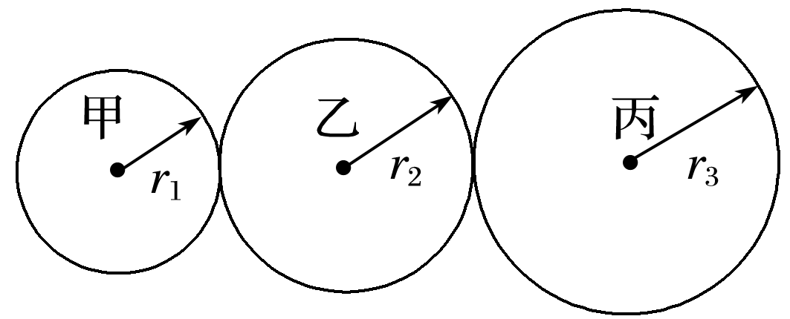
3.(向心加速度的计算)(2019·山东省实验中学期中)某变速箱中有甲、乙、丙三个齿轮，如图6所示，其半径分别为r₁、r₂、r₃，若甲轮匀速转动的角速度为ω，三个轮相互不打滑，则丙轮边缘上各点的向心加速度大小为
√
图6
1
2
3
4

Slide 27
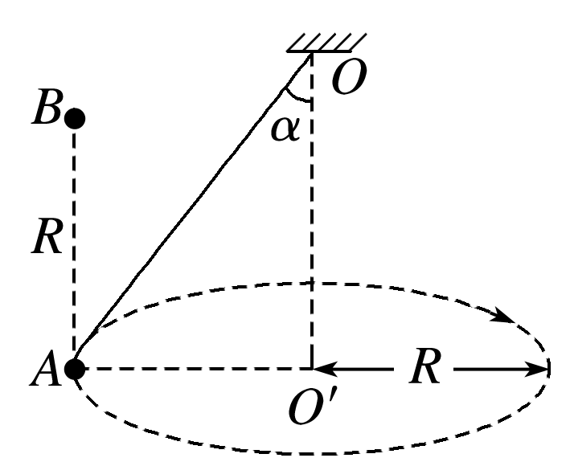
4.(向心加速度的计算)(多选)(2019·遂宁市高一下学期期末)如图7所示，小球A用轻质细线拴着在水平面内做半径为R的匀速圆周运动，当小球A运动到左侧时，在小球A的正上方高度为R处的小球B水平飞出，飞出时的速度大小为 .不计空气阻力，重力加速度为g，要使小球A在运动一周的时间内能与小球B相碰，则小球A的向心加速度大小可能为
√
√
图7
1
2
3
4

Slide 28
1
2
3
4

